Slide 1
От «Весёлых стартов» к золотому значку ГТО
«весёлые старты» в начальной школе
Подготовила
учитель физической культуры ГБОУ СОШ №1021г. Москвы
Ростовцева Марина Васильевна

Slide 2
Задачи Комплекса:
увеличение числа граждан, систематически занимающихся
физической культурой и спортом;
повышение уровня физической подготовленности,
продолжительности жизни граждан;
формирование у населения осознанных потребностей
в систематических занятиях физической культурой и спортом,
физическом самосовершенствовании, ведении здорового образа жизни;
повышение общего уровня знаний населения о средствах,
методах и формах организации самостоятельных занятий,
в том числе с использованием современных информационных
технологий;
модернизация системы физического воспитания
и системы развития массового, детско-юношеского, школьного
и студенческого спорта в образовательных организациях,
в том числе путем увеличения количества спортивных клубов.

Slide 3
Привить интерес
Сформировать потребность в занятиях физической культурой
Развить мотивации школьников к занятиям
физической культурой и спортом.
Проявить собственную активность,
ликвидировать дефицит движений,
реализоваться и утвердить себя,
получить радостные эмоции и переживания.
Способствуют
Notes:
Решение одной из важнейших задач физического воспитания школьников:

Slide 4
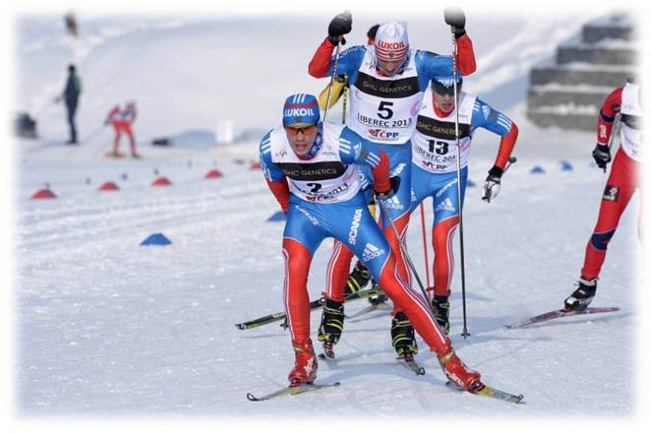
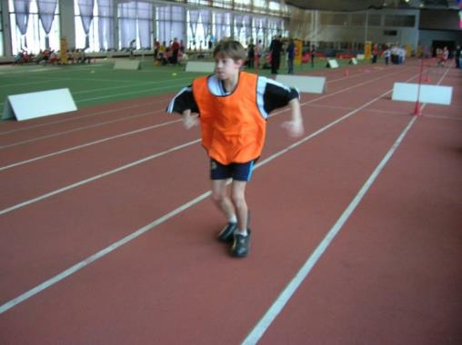
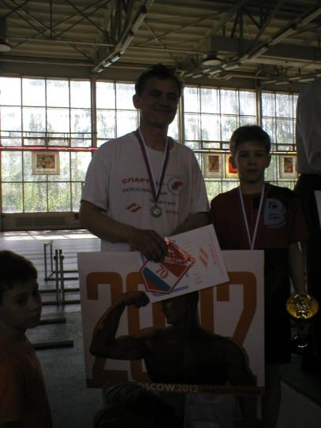
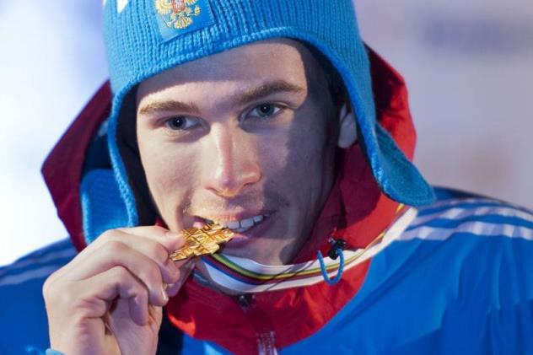
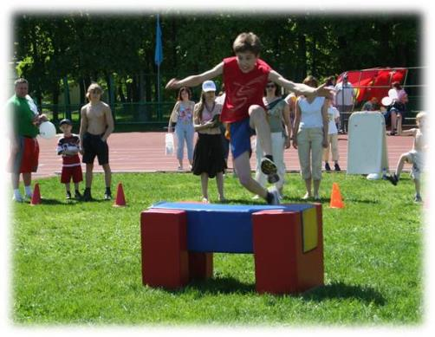
Из личного опыта
Первенство Мира по лыжным гонкам
среди юниоров.(2012, 2013,2015 годов
«Веселые старты»
окружные соревнования
2002 год
Первенство г. Москвы
среди семейных команд
2002 год
Четырёхкратный победитель
Первенства мира по лыжным гонкам
среди юниоров, бронзовый призёр
Первенства мира среди молодёжи

Slide 5
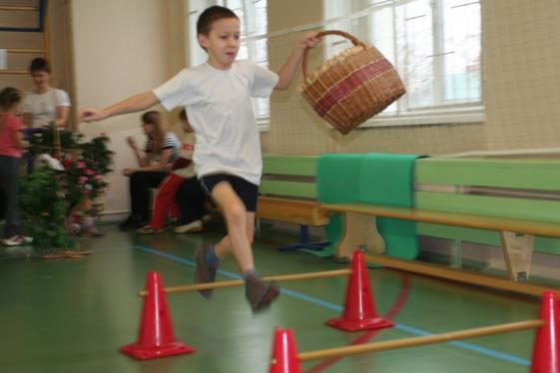
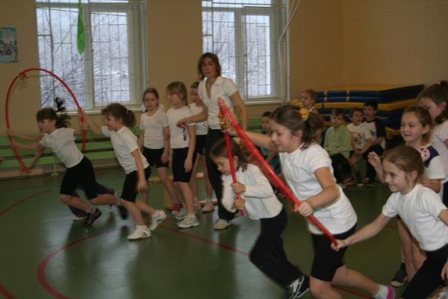
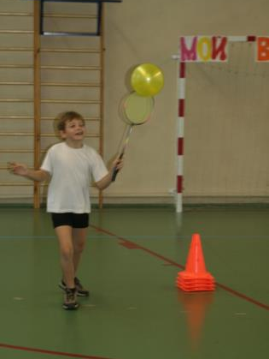
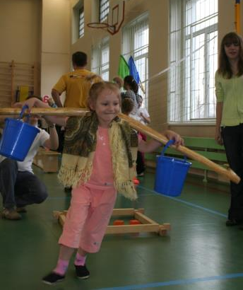
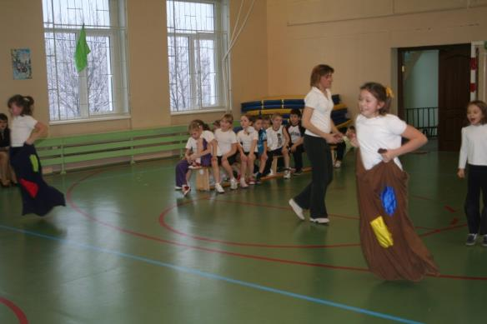
Эстафеты
разнообразны по характеру,
воздействию на те или иные
мышечные группы или системы
организма
учитывать возраст занимающихся,
их интересы, уровень физического
развития и подготовленности
учитывать ранее приобретённые
детьми навыки

Slide 6
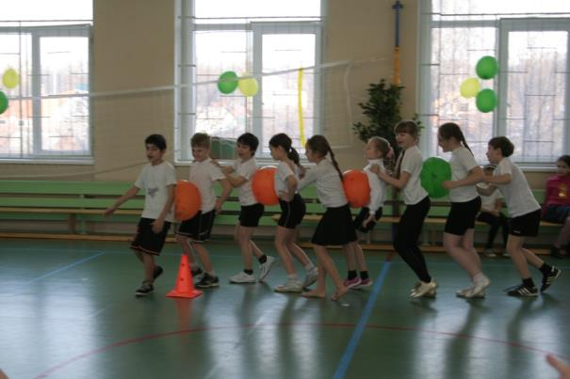
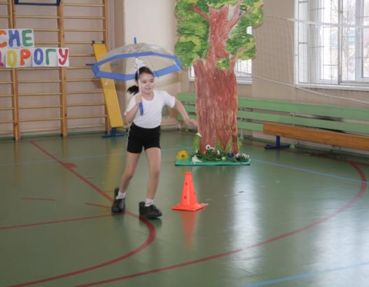
ВЕСелые - веселые
вызывающие
радость, смех, веселье

Slide 7
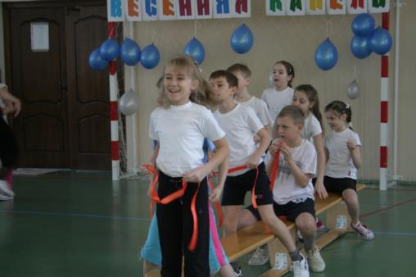
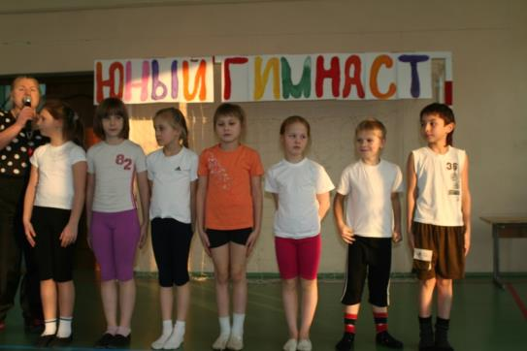
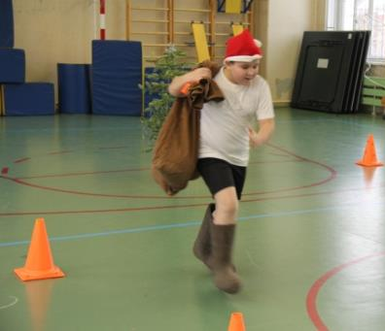
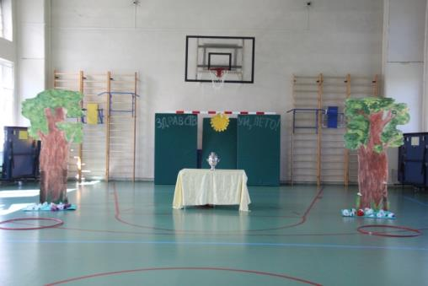
тематика
Открывай нам, школа, двери!
В гости к сказке!
Здравствуй, лето!
Вперед, мальчишки!
Разноцветные мячи
Оранжевый мяч.
Победный марш.
Весенняя капель.
Малые олимпийские игры
Новогодние весёлые старты
Весёлая гимнастика

Slide 8
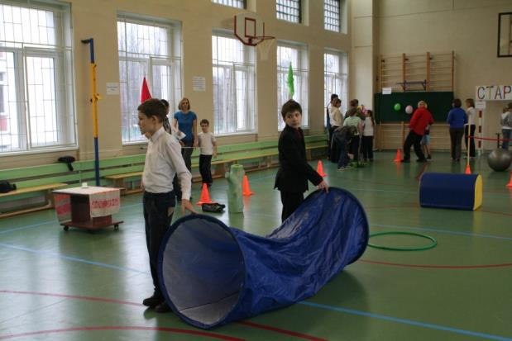
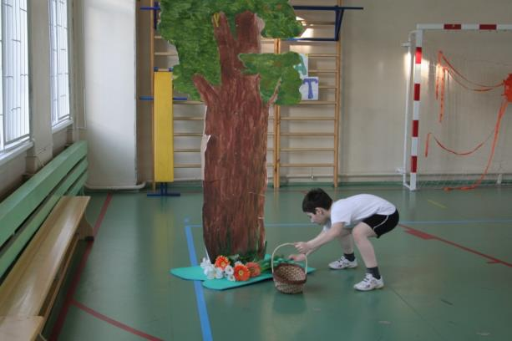
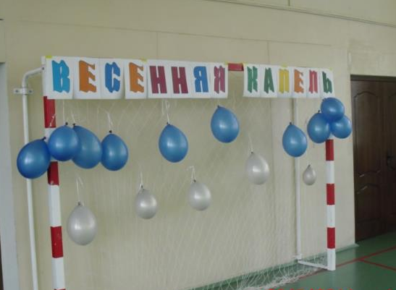
должно отражать: идею стартов погоду за окном хорошее настроение.
оформление зала

Slide 9
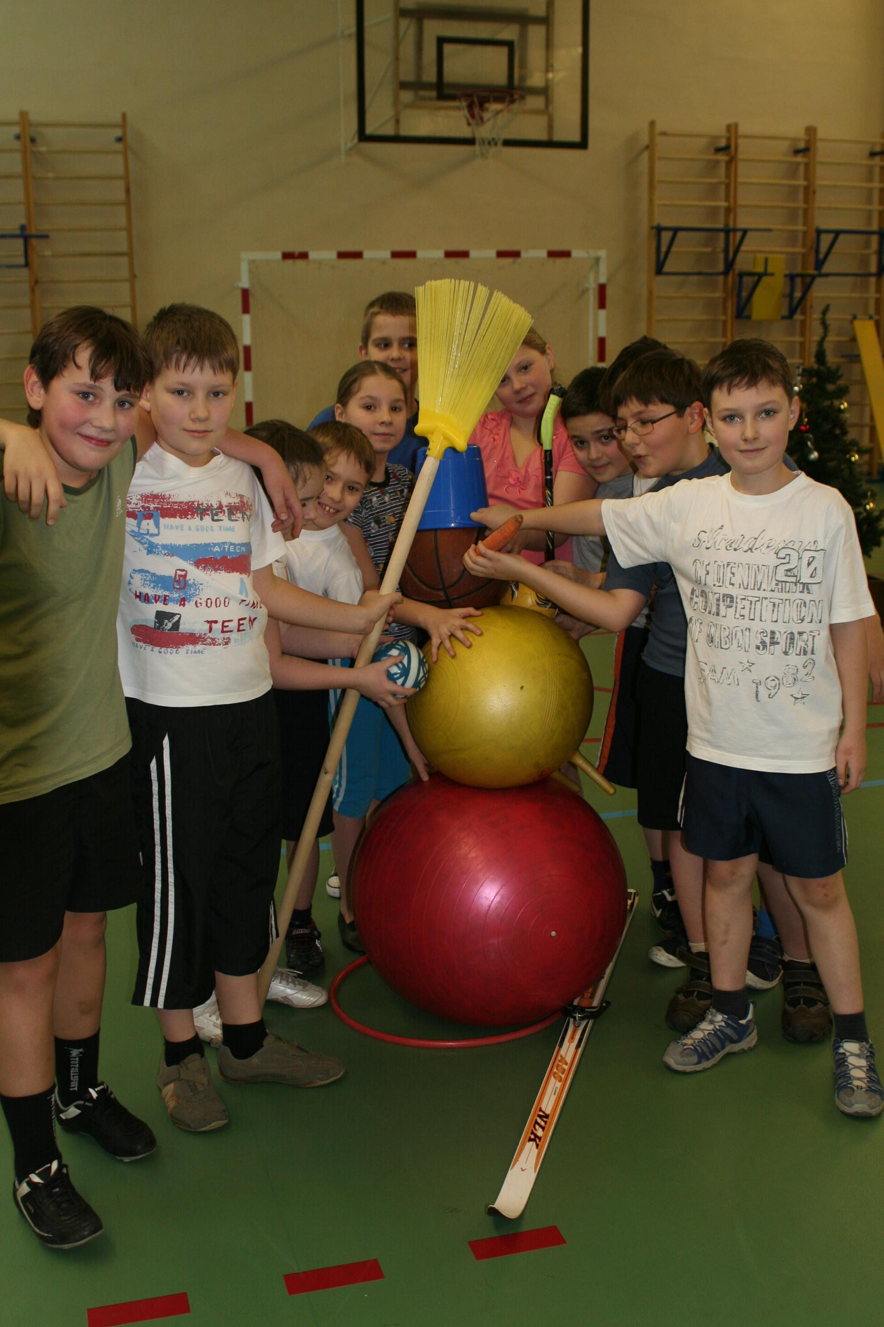
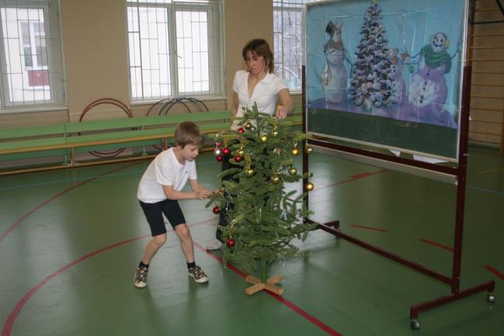
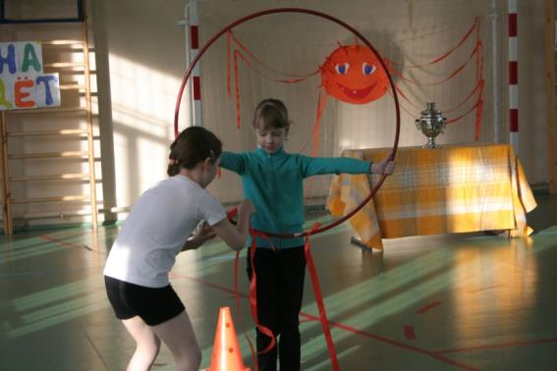
Инвентарь
яркий
привлекающий внимание детей
безопасный в использовании

Slide 10
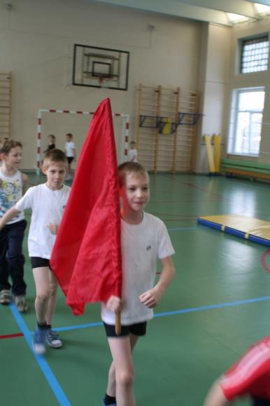
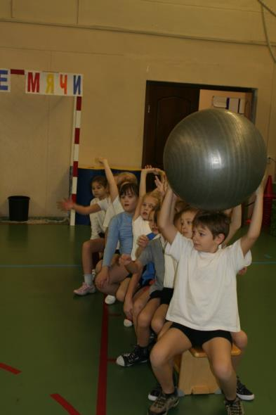
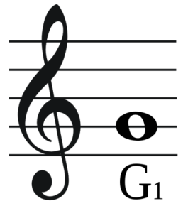
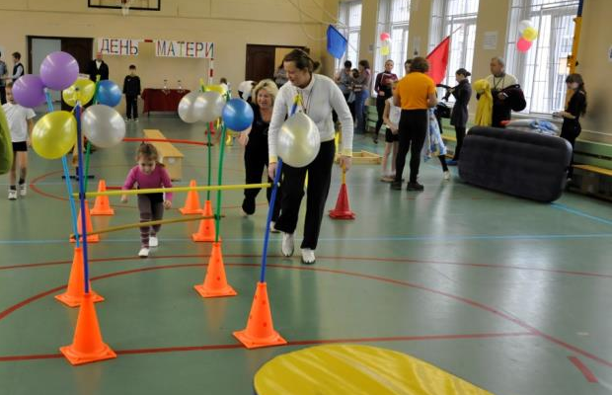
Музыкальное сопровождение
торжественный марш
соответствовать тематике
ритмичные песни(мелодии) – под них должно быть приятно бегать, прыгать

Slide 11
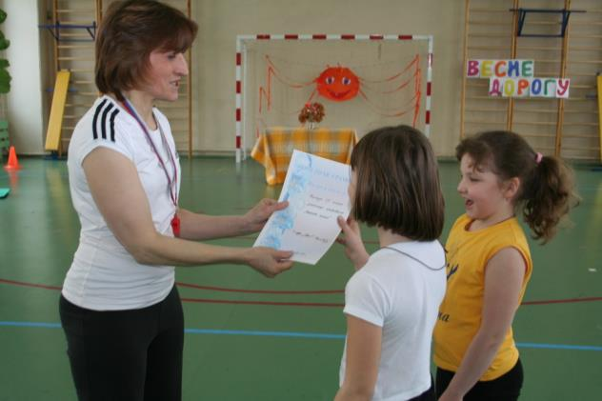
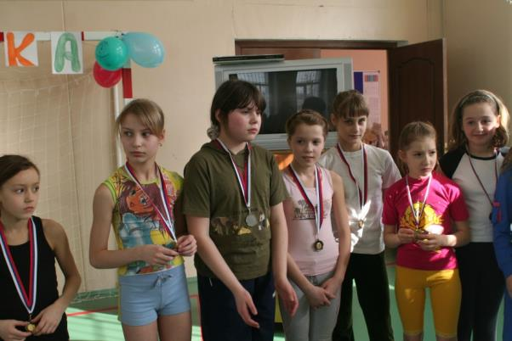
Подведение итогов. Сюрприз

Slide 12
СПАСИБО ЗА ВНИМАНИЕ
Учитель физической культуры ГБОУ СОШ №1021 г. Москвы
Ростовцева Марина Васильевна

